Slide 1
FAME
PIU NE HAI MEGLIO E’ !!!

Slide 2
NON PENSARE AI SOLDI
SE SERVE PER IMPARARE,
LAVORA ANCHE GRATIS

Slide 3

CONDIVIDI CON QUALCUNO

Slide 4
CURIOSITA’

Slide 5
FORMATI
PER
MIGLIORARTI

Slide 6
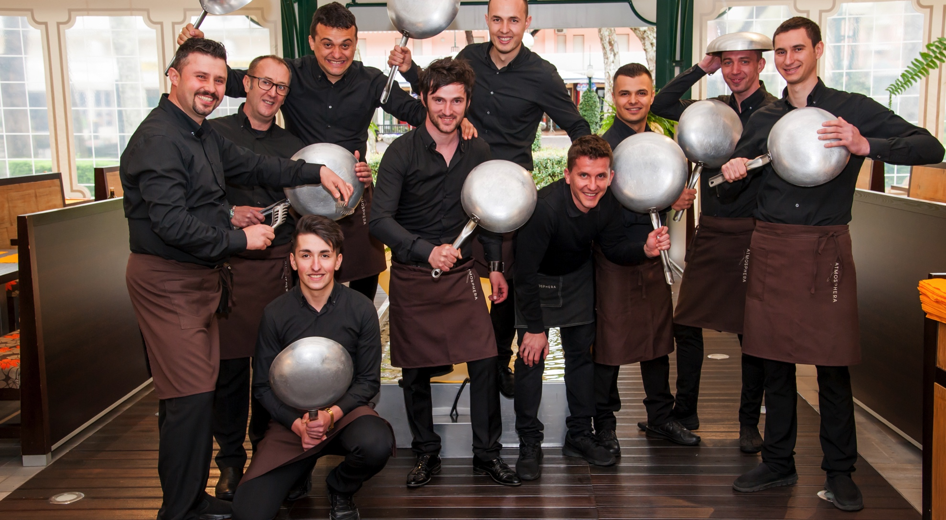
COSTRUISCI IL TUO TEAM E CREDI IN LORO

Slide 7
IMPARA A CONOSCERE IL MARKETING E
USALO

Slide 8
DETERMINAZIONE SI !!!!
MA LA COSTANZA E’ QUELLA CHE PAGA
MAI MOLLARE

Slide 9
PENSA
IN GRANDE.
SOGNA!!!!

